Slide 1
Speciális nevelési igénnyel élő gyermekek jövőjének lehetőségei
Nelhübel-oláh henriette szakmatámogatási hálózat szakmai vezető
Mécses szolgáló közösség egyesülete

Slide 2
Felmérés eredménye
Az értelmi fogyatékos gyerekek 70 %-a az iskola után nem kerül foglalkoztatásba
A családban él és alapszolgáltatásokat sem vesz igénybe, nem jár be a fogyatékosok nappali otthonába
A szülők amikor idősebbekké válnak kezdik keresni a megoldást a gyermek számára, általában bentlakásos intézményi elhelyezést keresnek.

Slide 3
Az otthonmaradás veszélyei a fiatalra
Otthon töltött évek alatt az iskolában kifejlesztett képességek elvesznek
A rendszeres napi életritmus lezárul
Természetessé válik a rendszeresség és feladat, elvárások nélküli élet
A családban rendszeresen túlgondozás történik, az önállóság terén nincs fejlődés, inkább visszaépülés
Helytelen viselkedés formák rögzülnek
Közösségbe való élés, alkalmazkodás és elfogadás képessége minimális szintre kerül

Slide 4
Mi a jó a gyermeknek?
Ha aktív részese marad a társadalomnak
Ha iskolai évek után is tartozik egy közösséghez
Ha ott meg tudja élni a társas kapcsolatokat, megmarad a képessége az alkalmazkodásra, konfliktusok kezelésére, véleménye elfogadható módon való kinyilvánítására, ahol készségei nem vesznek el
Ha az idő strukturálva van számára
Ha a tér strukturálva van számára

Slide 5
Alapellátások
- étkeztetés,
- házi segítségnyújtás,
- családsegítés,
- jelzőrendszeres házi segítségnyújtás,
- közösségi ellátások,
- támogató szolgáltatás,
- utcai szociális munka,
- nappali ellátás
- tanya és falugondnoki szolgálat

Slide 6
Szakellátások
Ápolást, gondozást nyújtó intézmény
Rehabilitációs intézmény
Támogatott lakhatás
Lakóotthon
Átmeneti elhelyezést nyújtó intézmény

Slide 7
Szolgáltatások komplex módon való igénybevétele
CÉL: a speciális iskolából kikerülő fiatal a legtovább tudjuk segíteni saját otthonában, családja, ismerősei körében való élés lehetőségében, miközben szükséges a településen lévő alapszolgáltatások nyújtásával körbe ágyazni, segíteni a társadalomban való aktív élet élését.
Jogszabály: 2020. évi XC. törvény
Magyarország 2021. évi központi költségvetéséről szóló törvény mellékletében található, hogy egyes ellátások melyik ellátással együtt nem vehetők igénybe azon a napon.

Slide 8
Foglalkoztatási lehetőségek
Rehabilitációs foglalkoztatás
1. Fejlesztő foglalkoztatás, ez lehet munkaviszonyban és foglalkoztatási jogviszonyban
2. Akkreditált foglalkoztatás
Nyílt munkaerőpiac – rehabilitációs hozzájárulás helyett vesznek fel jobb képességű fogyatékkal élőket könnyű fizikai munkára
A településen és a környező településeken lévő védett foglalkoztatók feltérképezése

Slide 9
Segíteni a képzés és foglalkoztatás és szociális ellátás összekapcsolódását
Az oktatás ideje alatt kapcsolatba kerüljön mind a szülő, mind a gyermek a környezetben lévő szociális ellátó rendszerrel, lehetőségekkel és a foglalkoztatási lehetőségekkel
Munkapróbák nyaranta
Állásbörze a különböző védett foglalkoztatók bevonásával az iskolában

Slide 10
Fiatal jövője
Foglalkoztatásba kerülés
Olyan szakma tanulása, amit hasznosít a foglalkoztatásban
Képzés és foglalkoztatás összhangja
Szabadidős programok hasonló korú fiatalokkal
Nem a rokkant ellátás megszerzése a cél, hanem hogy munkahelye legyen, és ha lehet szakmunka és nem betanított munka, minél kvalifikáltabb munkára legyen képes

Slide 11
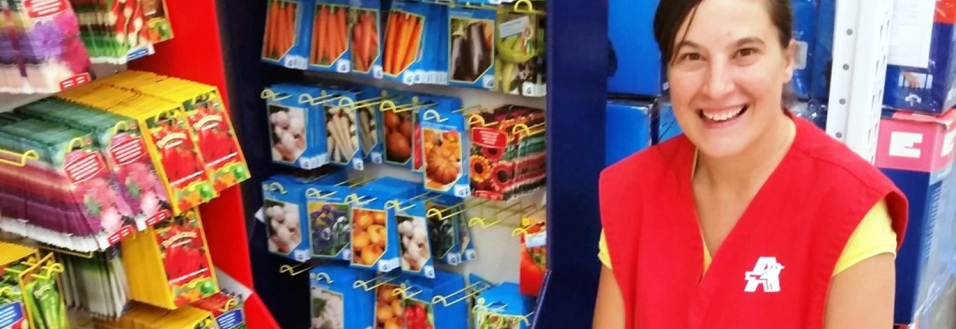
Eredmény

Slide 12
Köszönöm a figyelmet

